Slide 1
大中票券債券市場展望雙週報
2024/02/05
Peter Tsai

Slide 2
市場回顧
最近二週，美債10y利率呈現下跌走勢。因聯準會FOMC對降息持開放態度，美國四季度僱傭成本指數增幅創2021年以來最低，通膨壓力降，且地區性銀行經營擔憂再起，壓低利率。不過最新公布的元月份美國非農就業報告新增數創一年來新高，帶動利率從低點反彈。美債10y利率週五收在4.0199%。台灣公債利率近期主要跟隨美債利率走勢而下跌。債市氣氛偏多。上週，10y利率收在1.195%，5y最近收在1.157%。

Slide 3
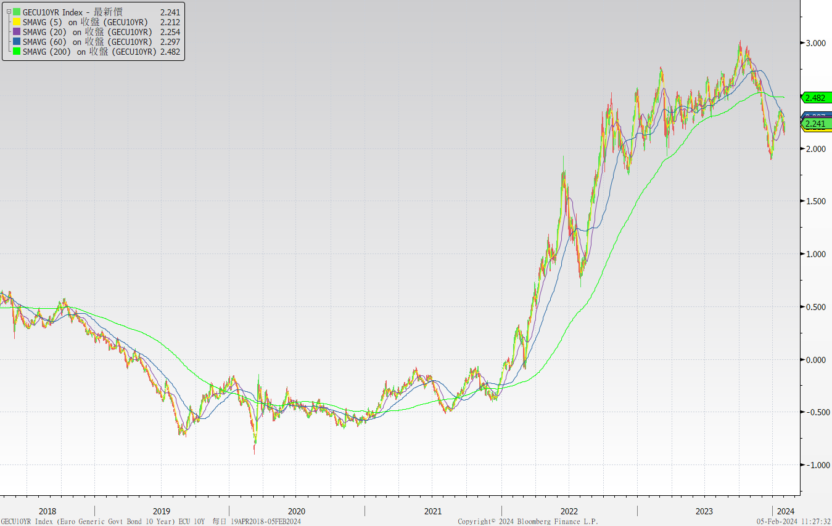
歐債十年期利率走勢圖

Slide 4
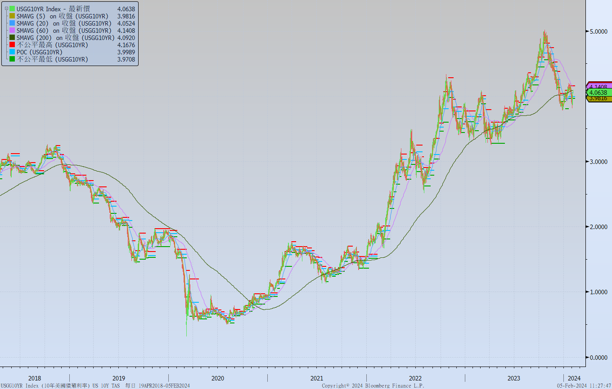
美債十年期利率走勢圖

Slide 5
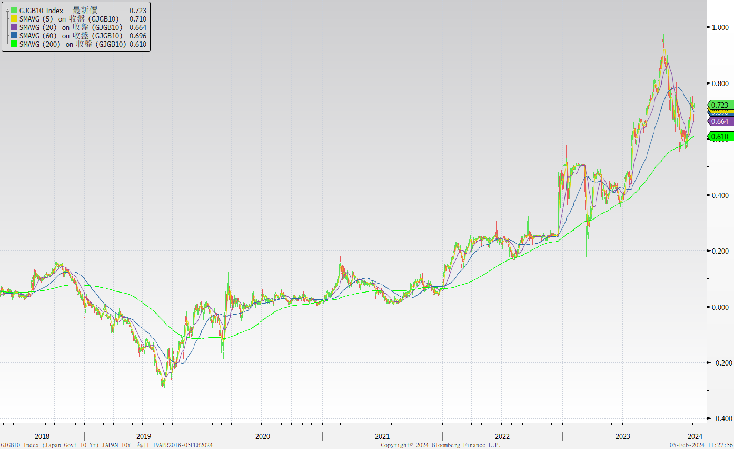
日債十年期利率走勢圖

Slide 6
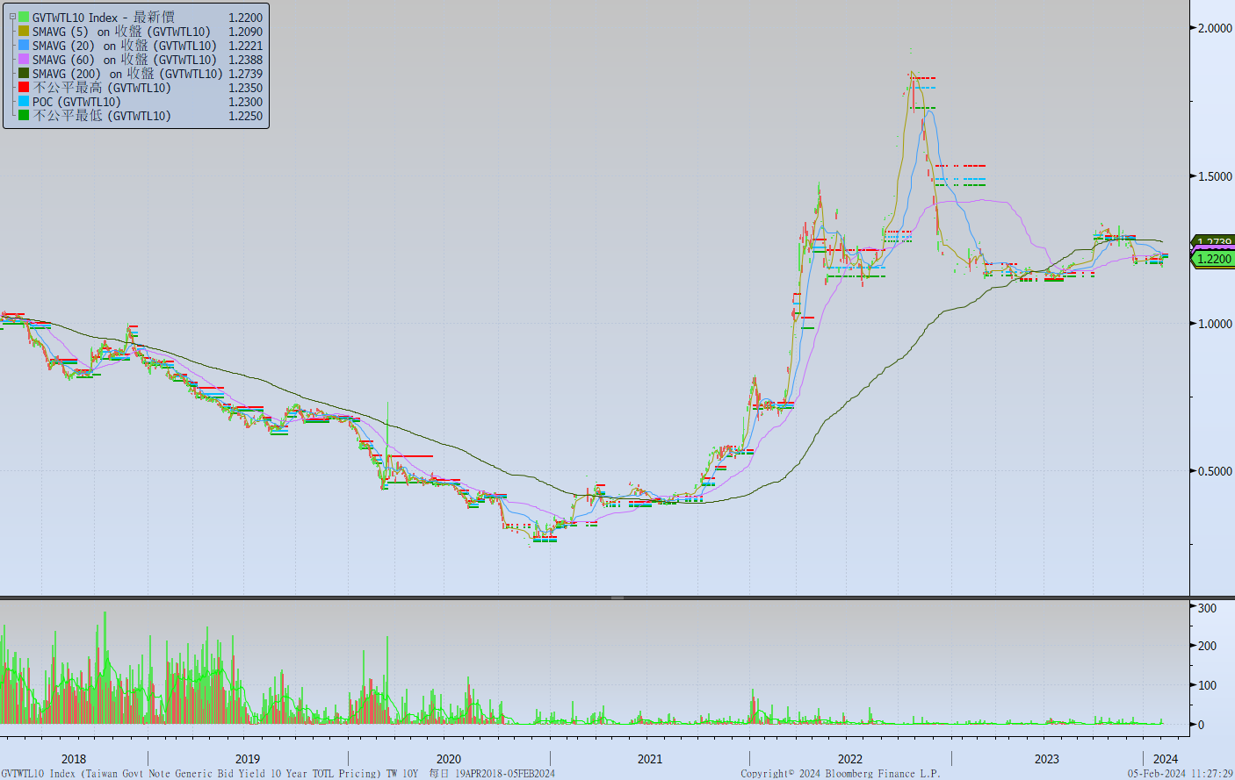
台債十年期利率走勢圖

Slide 7
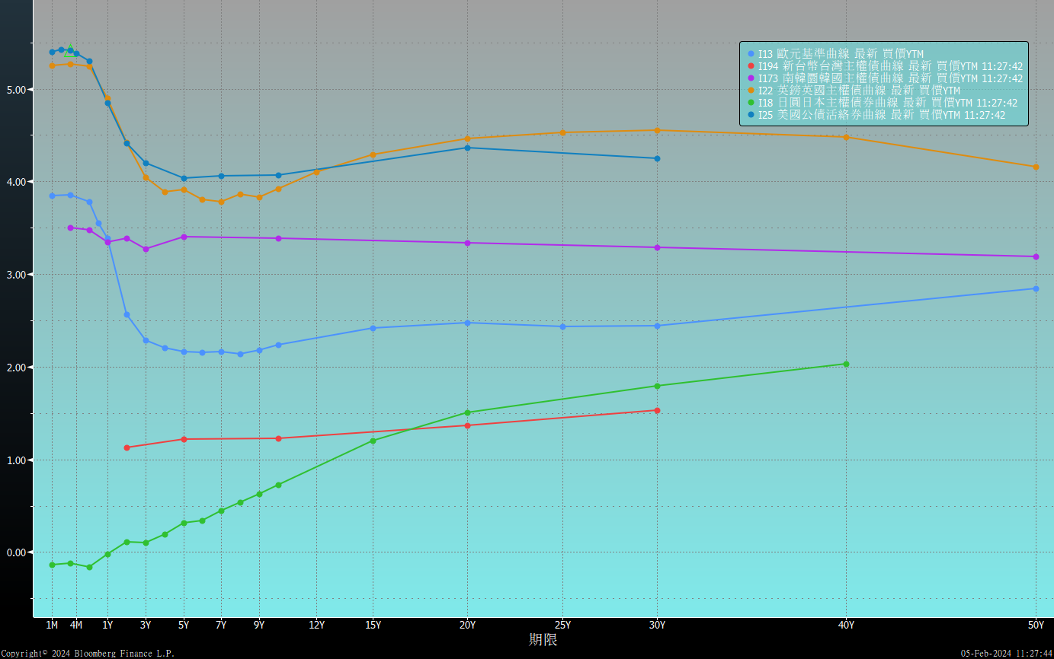
主要國家殖利率曲線

Slide 8
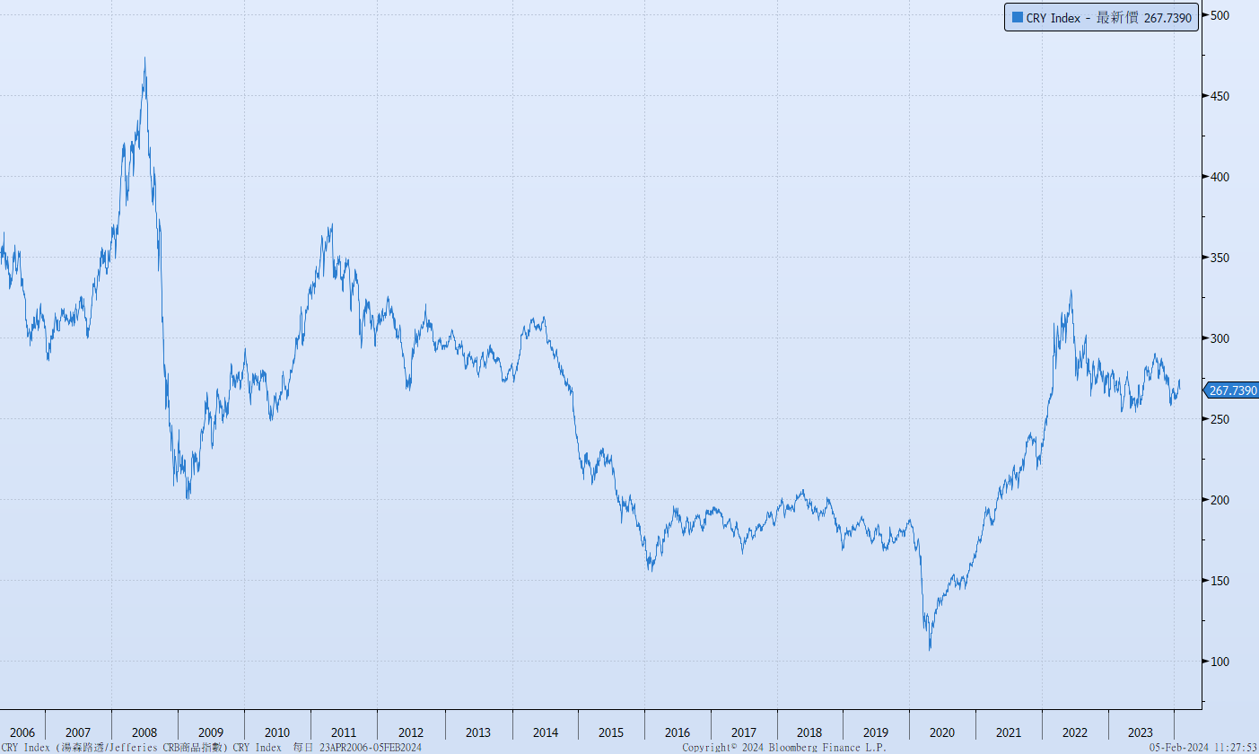
原物料指數

Slide 9
美國GDP成長率

Slide 10
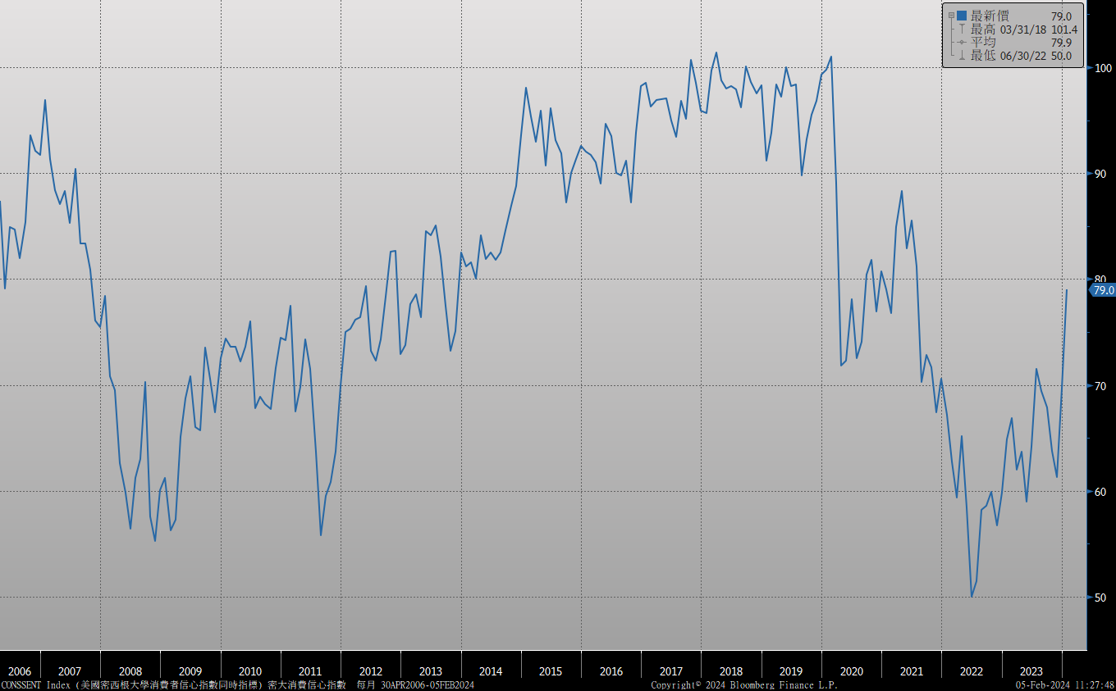
密大消費信心

Slide 11
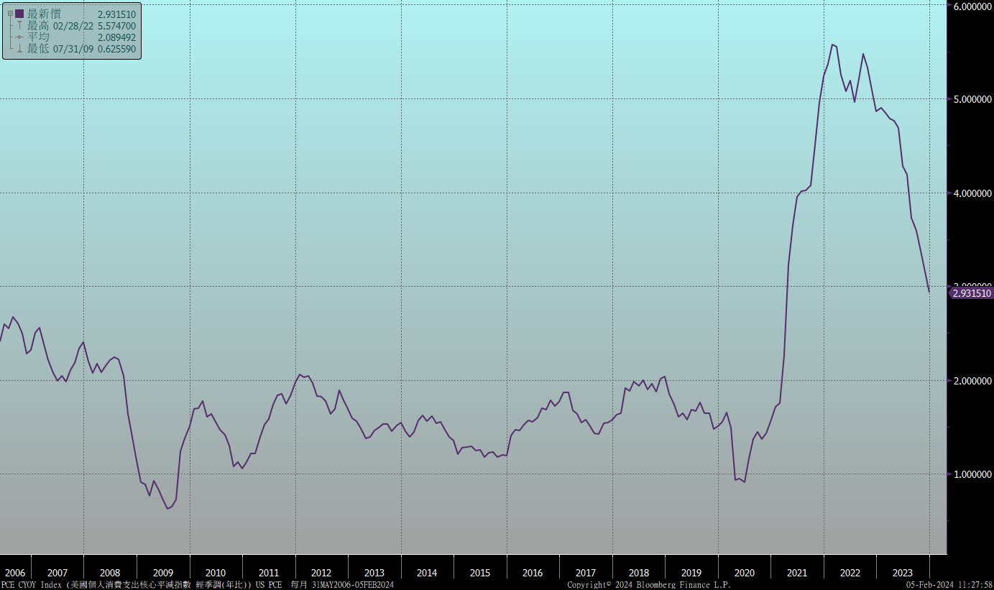
美國個人消費支出核心平減指數 經季調(年比)

Slide 12
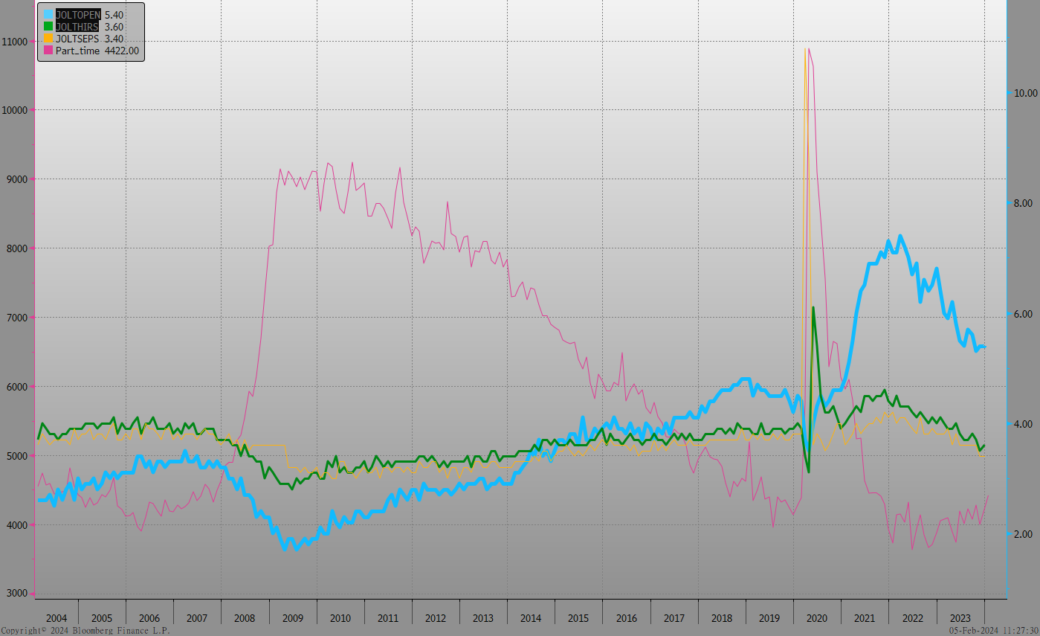
美國就業情況

Slide 13
美國非農就業人數

Slide 14
美國新屋及成屋銷售

Slide 15
ISM指數

Slide 16
SOFR OIS

Slide 17
經濟數據預報

Slide 18
市場展望
從利率走勢看，美債10y利率1月下旬主要呈下跌趨勢，在2月初則出現反彈。季線呈現下跌，月線以橫向整理為主。
經濟數據方面，即將公布德國2月ZEW數據，美國元月ISM服務數據，美國元月CPI數據。台灣元月CPI數據。目前市場已將3月降息行動預期推遲至5月，債市看多氣氛濃厚，但FED未降息前，美元養券成本居高不下，若非對FED降息預期強烈，不應過度追價。台債市場，10y公債利率偏低，央行也未有降息機會，養券空間受壓迫，交易商追價謹慎。債券操作上，不追多，建議階段布局。

